Slide 1

Немецкий читальный зал Ташкент
Ташкент 2013

Slide 2
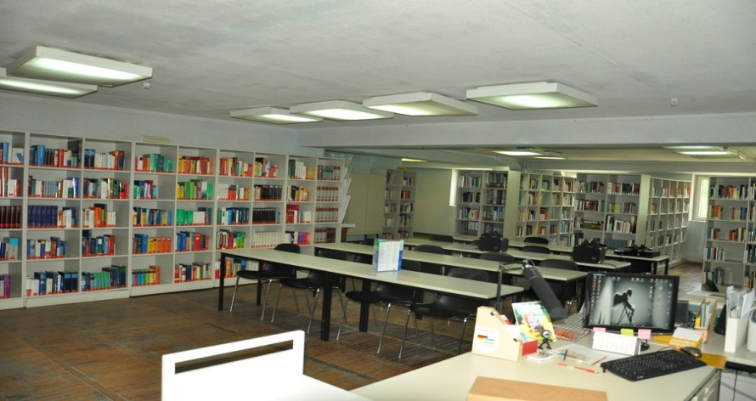
Немецкий читальный зал г. Ташкента
В 1994 году по инициативе г-на др. Кайлхольца (на тот момент посла ФРГ в г. Ташкенте) был впервые основан Немецкий читальный зал г. Ташкента - современная модель библиотеки, укомплектованная актуальным немецкоязычным фондом, современным оборудованием и специальной мебелью, отвечающей последним требованием мировых стандартов.
Создание Немецкого читального зала подразумевалось как долгосрочное и взаимное партнерство, что и было доказано поддержкой постоянной актуальности книжного фонда с немецкой стороны и постоянной готовностью в предоставлении помещения и персонала с узбекской стороны.
В 2003 году, преодолевая ряд проблем, связанных с поиском помещения, Немецкий зал нашел свое пристанище в Центральной библиотеке Мирзо-Улугбекского района им. Л.Н.Толстого.

Slide 3
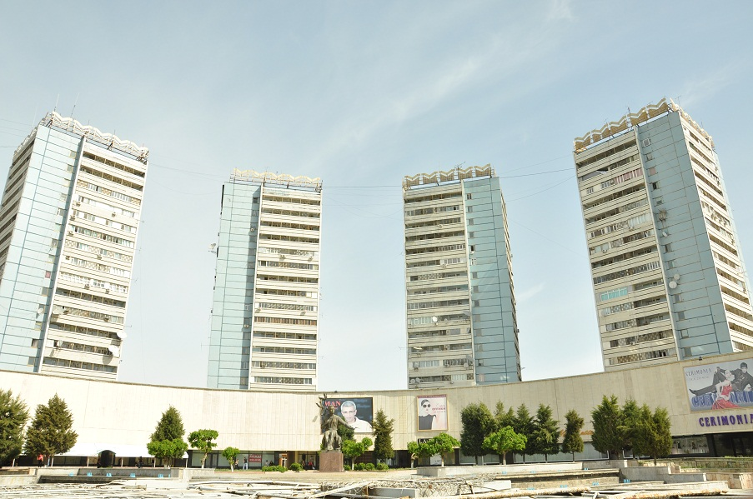
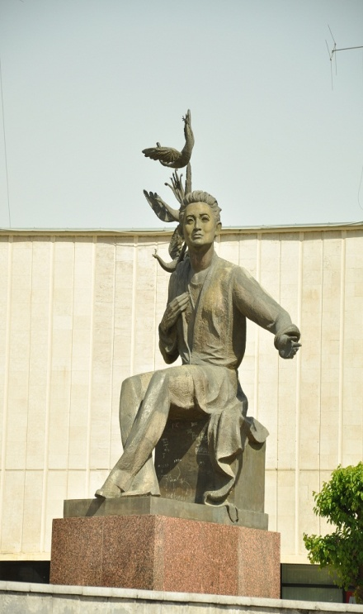
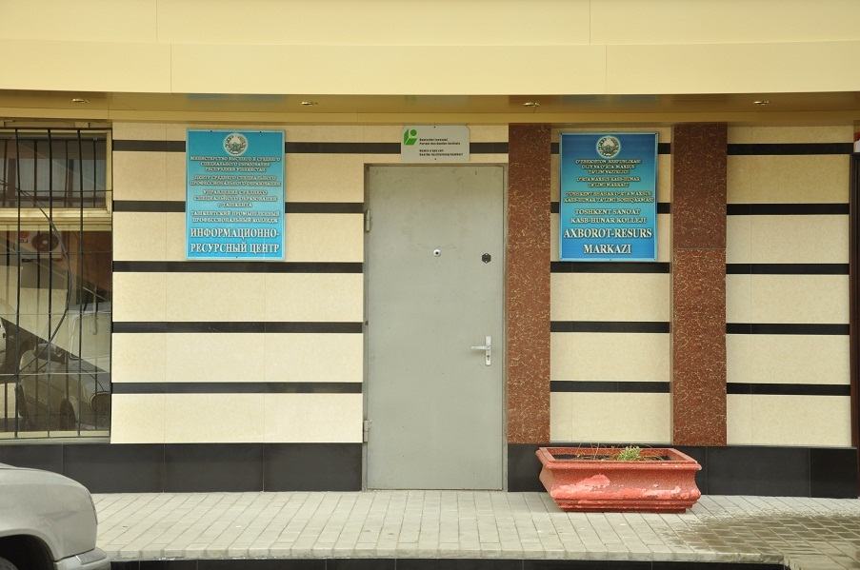
Немецкий читальный зал г. Ташкента
26 ноября 2003 г. состоялось официальное открытие Немецкого читального зала в Центральной библиотеке Мирзо-Улугбекского района им. Л.Н.Толстого (в настоящее время – Информационно-ресурсный центр при Ташкентском промышленно-профессиональном колледже)

Slide 4

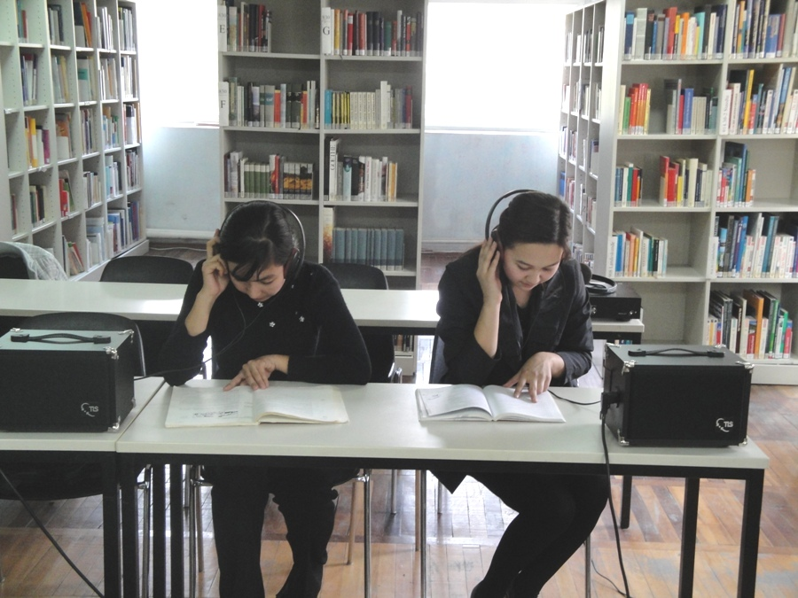
Немецкий читальный зал г. Ташкента
Сегодня Немецкий читальный зал представляет собой современную модель библиотеки с актуальным фондом и современным техническим оснащением. Он соответствует международным стандартам и является примером международного сотрудничества в области культуры и образования.

Slide 5
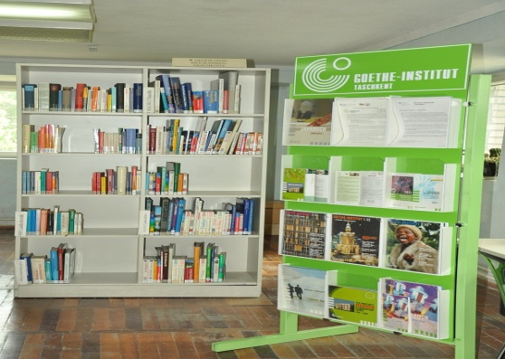
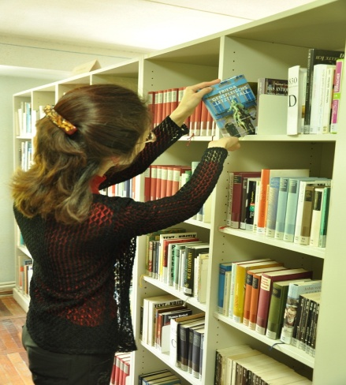
Немецкий читальный зал г. Ташкента
Фонд Немецкого читального зала предоставлен всем желающим в открытом доступе. Актуальность фонда, которая соответствует интересам и потребностям пользователей, является главной задачей работы Немецкого читального зала.
Мы обладаем широким спектром пользователей. Это школьники, студенты, преподаватели, профессора, интересующиеся Германией и немецким языком и многие другие. Мы организуем нашу работу согласно потребностям пользователей так, чтобы пользователь мог найти нужную ему информацию не только при помощи профессиональной консультации сотрудников, но и самостоятельно.

Slide 6
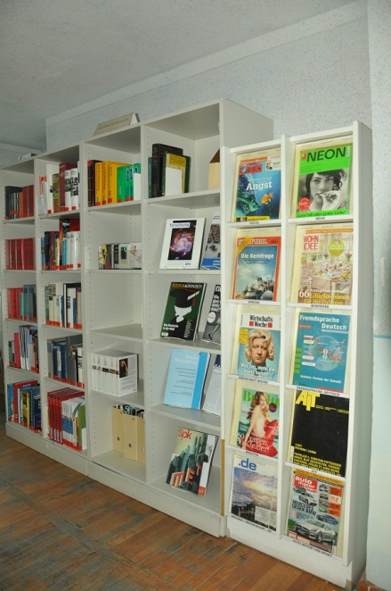
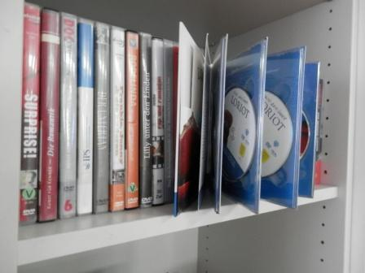
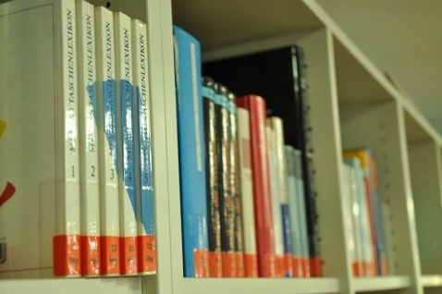
Немецкий читальный зал г. Ташкента - Сервис
Наш фонд включает в себя около 7000 наименований. Это немецкоязычные книги, аудио-, видекокассеты, CD- и DVD-материаллы газеты и журналы:
Немецкоязычная художественная литература и электронные ресурсы
Справочная литература
Газеты и журналы
CD-Rom-программы
Аудиокассеты и CD-диски (музыкальные
и аудиокниги)
Видеокассеты и DVD-диски

Slide 7
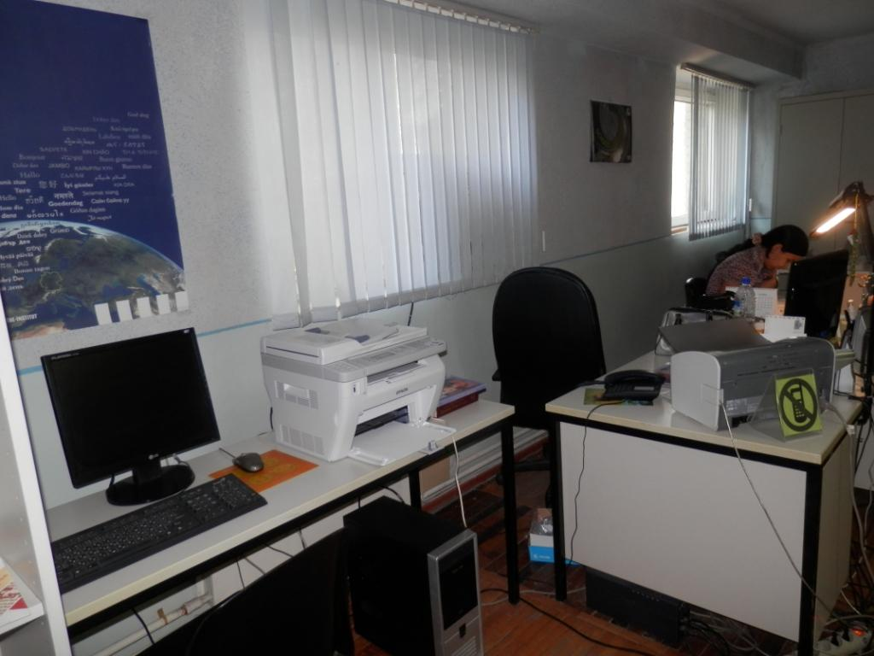
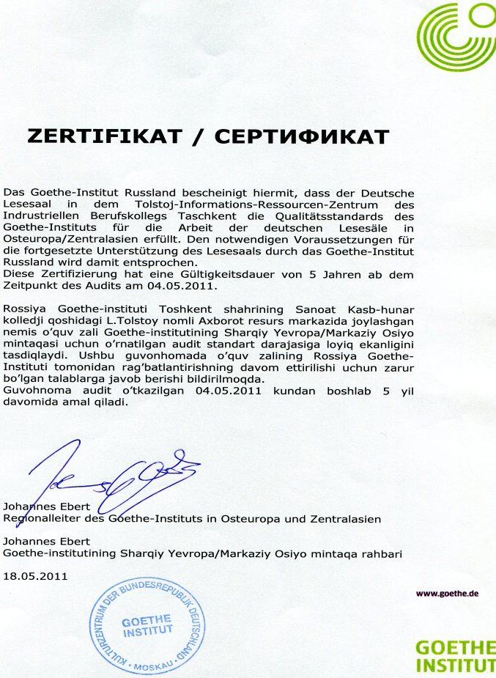
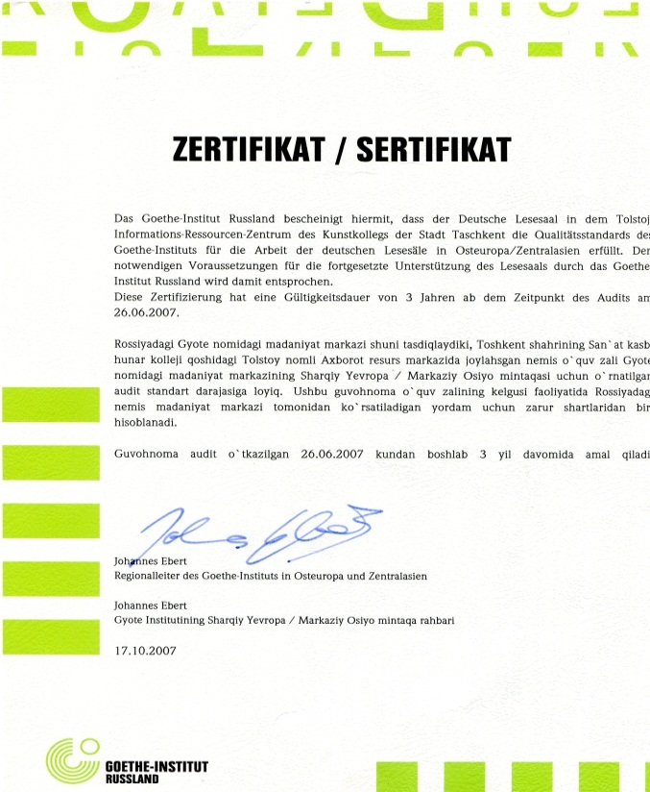
Немецкий читальный зал г. Ташкента – соответствие сервиса
В 2007 и 2011г.г. Немецкий читальный зал прошёл аудиторскую проверку на соответсвие международным стандартам работы Немецких читальных залов в регионах Центральнои Азии и получил соответствующие сертификаты, подтверждённые курирующим Гёте-Институом г. Москвы.

Slide 8
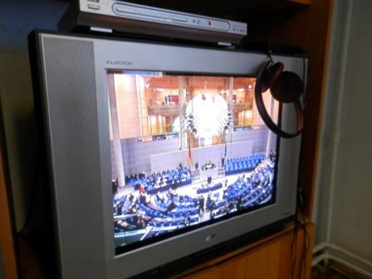
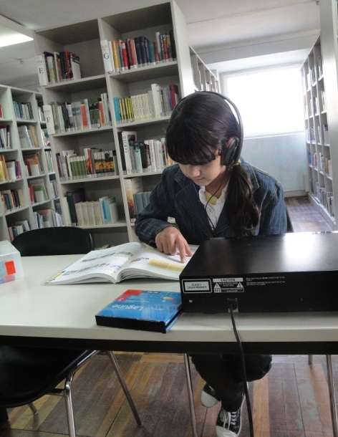
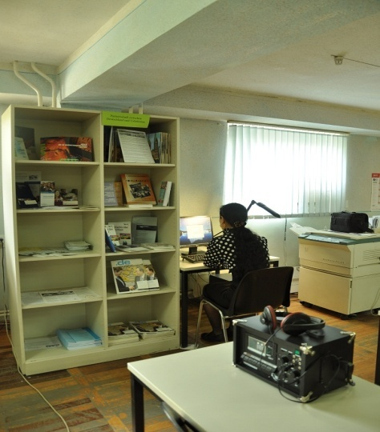
Немецкий читальный зал г. Ташкента – Наше помещение
Немецкий читальный зал доступен всем, кто интересуется Немецким языком и кто нуждается в какой-либо информации о Германии. Фонд предоставлен в бесплатное пользование. Мы обладаем 2-мя компьютерами с возможностью использования поисковой системы – каталога ИРБИС. Также Вы можете воспользоваться вашим Laptopом в связи с наличием Wi-Fi , мы предоставляем помимо нашего фонда доступ в интернет и полезные ссылки, которые помогут Вам добыть дополнительную информацию по теме Германии.
Бесплатная выдача материалов
Возможность использования Аудио-, Видеокассет, CD- и
DVD- материалов
Зал для просмотра видео
Копировальный аппарат
Доступ в интернет
Wi-Fi

Slide 9
Немецкий читальный зал г. Ташкента – Важные показатели (2003-2012 г.г.)

Slide 10
Немецкий читальный зал г. Ташкента – Важные показатели (2003-2012 г.г.)

Slide 11
Немецкий читальный зал г. Ташкента – Важные показатели (2003-2012 г.г.)

Slide 12
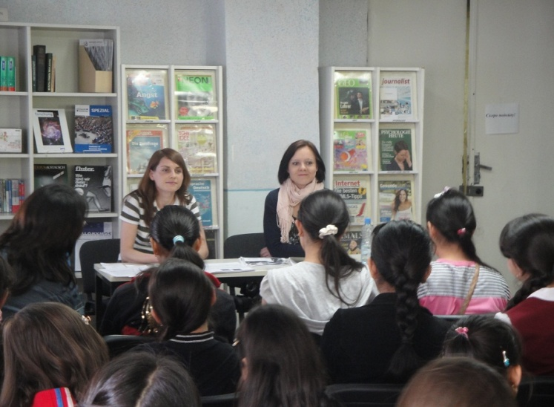
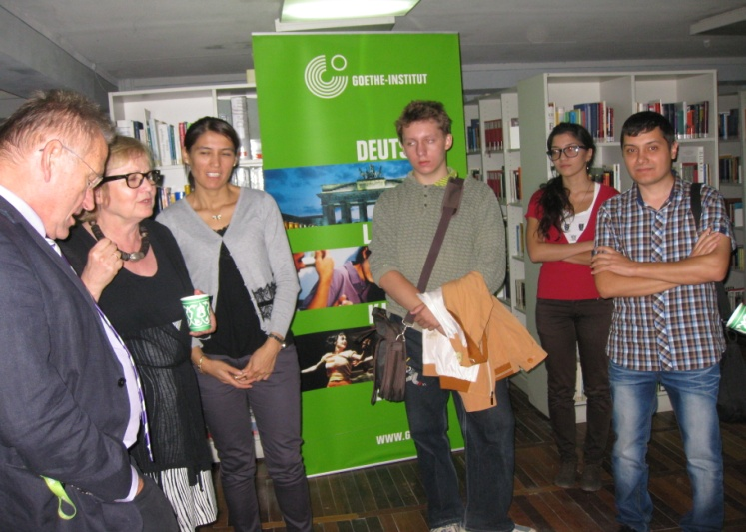
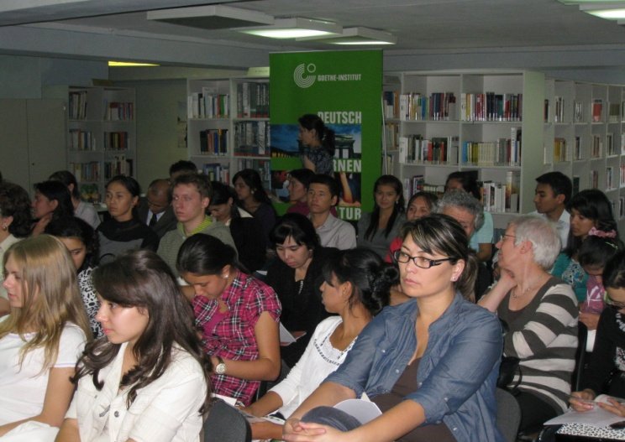
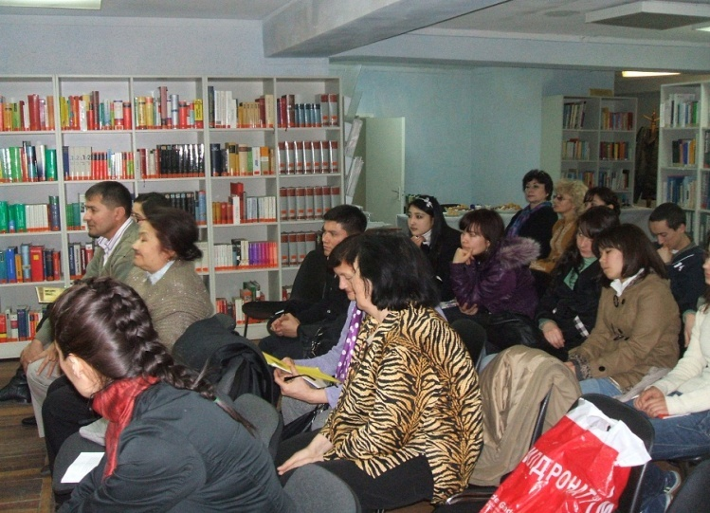
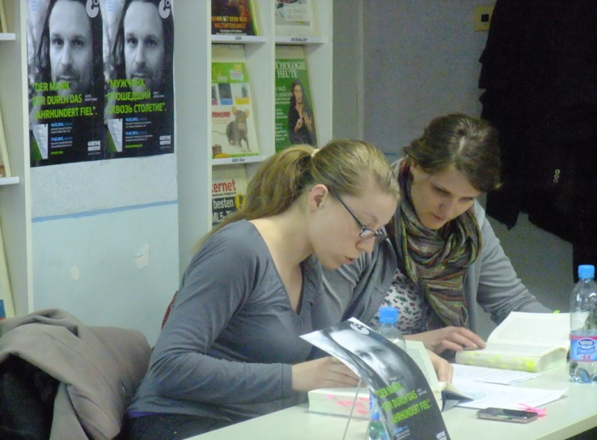
Немецкий читальный зал г. Ташкента – Мероприятия
Ежегодно в Немецком читальном зале проводятся различные мероприятия для любого возраста, социального- и профессионального статуса.

Slide 13
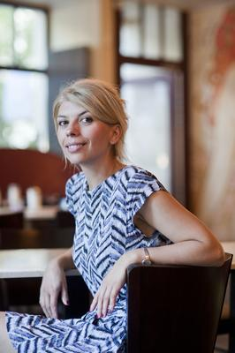
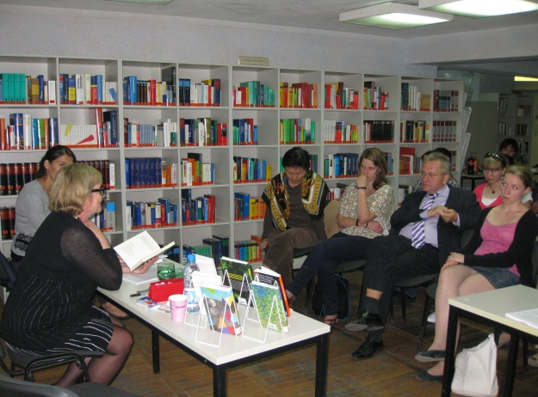

Немецкий читальный зал г. Ташкента – немецкие авторы в Ташкенте
2007- Чтения немецкого автора Марика Бодрозич
В рамках проекта «Люди и книги» Молодая немецкий автор прочитала свои ещё не опубликованные стихотворения и эссе.
2011 – Чтения Немецкого автора Шарлотте Кернер
Знаменитый автор книг для молодежи прочитала отрывки из своего романа „Blueprint“ – „Blaupause“ , за который она получила «Немецкую молодежную литературную премию» и который в 2004 г. был экранизован с Франкой Потенте в двойной

Slide 14
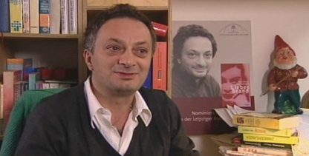
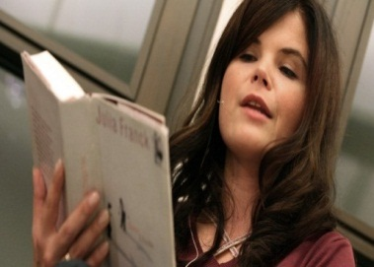
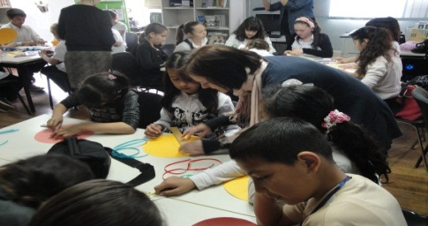
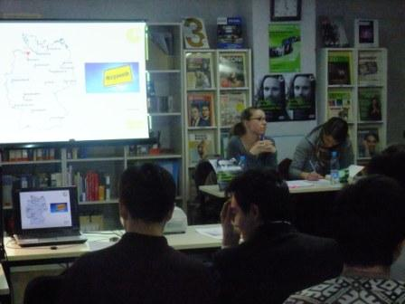
Немецкий читальный зал г. Ташкента – Чтения
2005 –Современная немецкая литература. Феридун Заимоглу и Юлия Франк.
Госпожа Катрин Рихтер прочитала доклад о премии имени Адельберта фон Хамиссо и рассказала биографии немецких авторов, награжденных данной премией, Феридун Заимоглу и Юлия Франк
2011- Чтение романа «И потом эта тишина», автора Хариет Колер
Докладчики Гёте-Института Ташкент Натали Антковиак и Ханна Мут провели чтение и обсуждение романа, после чего состоялась дискуссия по произведению с гостями.
2011 –Чтения для детей на пасху.
Pünktlich zu Ostern hat das Goethe-Institut Taschkent zu eine ganz besonderen Lesung für Kinder mit Moderatorinnen Jana Richter und Helene Henze eingeladen. Практикантки Гёте-Институт Ташкент Яна Рихтер и Хелене Хенце провели своеобразное чтение для маленьких гостей со сладким окончанием на пасху.
2012 –Чтение романа «Мужчина, прошедший сквозь столетие», автора Морица Ринке
Катя Нус и Юлия Гиринг из Гёте-Института Ташкент прочли отрывки из дебютного
романа Морица Ринке и обсудили этот роман со слушателями.

Slide 15
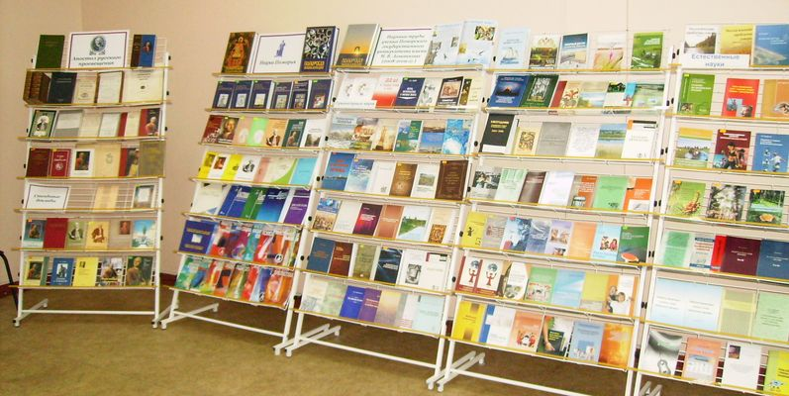
Немецкий читальный зал г. Ташкента– Книжная выставка
В 2006 г. Гёте-Институт Ташкент выставил в немецком Читальном зале книжную коллекцию, насчитывающую более 100 наименований. Данная коллекция включала в себя произведения авторов, награжденных премией Адельберта фон Хамиссо, которые отразили в своих произведениях культуру разных народов и стран.

Slide 16
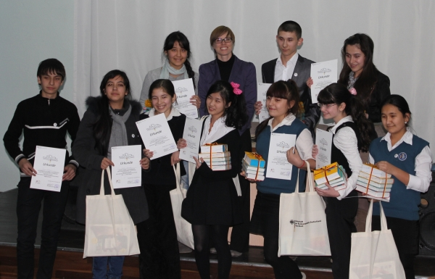
Немецкий читальный зал г. Ташкента – Конкурсы на лучшее чтение
В рамках «Недель немецкой культуры в Узбекистане» Посольство германии в Узбекистане и Немецкий читальный зал провели в 2008-2009г.г. Конкурсы на лучшее чтение на немецком языке среди учащихся 8,9 и 10 классов школ с углубленным изучением немецкого языка и лицеев.
Целью данного конкурса является развитие немецкого языка в Узбекистане и поддержка навыков чтения на немецком языке среди учащихся.
Победители и участники были награждены призами, информационным материалом и ,конечно, грамотами.

Slide 17
Немецкий читальный зал г. Ташкента – Профориентирующие мероприятия и мероприятия по повышению квалификации
2004 г. «БИКС – библиотечный индекс: Инструмент, позволяющий анализировать результаты работ немецких публичных библиотек». Гёте-Институт Ташкент в лице референта Пр. Лейпцигского института техники, экономики и культуры Дитмар Куммер и Главное Управление по делам Культуры исполнительного аппарата Хокима г. Ташкента раскрыли содержание этого библиотечного индекса, ознакомили участников мероприятия с каждым показателем и параметром оценки работы публичных библиотек, обсудили целесообразность введения такого рода индекса в Узбекистане.
2005 г. – Семинар по теме «Желание читать – кто знаком с нашей библиотекой?». Пр. Дитмар Куммер побеседовал с с сотрудниками районных библиотек Ташкента о каждом пункте опроса, проведенного среди населения Германии для выяснения отношения к чтению и интенсивности использования массовых общественных библиотек.
Семинар по теме «Больше качества обслуживания пользователей библиотеки». Профессор Дитмар Куммер провел тренинг с сотрудниками районных библиотек Ташкента, где были рассмотрены различные методы приема посетителей библиотеки, разнообразность методов подхода библиотекаря к своему читателю
В 2012 г. В рамках проекта „Gletschermusik“ в Немецком читальном зале был официально объявлен открытый конкурс для мультимедийных художников «Музыка ледника», где были предоставлены условия конкурса и была проведена дискуссия с участниками (студентами и преподавателями, представителями творческих профессий) по поводу целесообразности данного проекта с референтом проекта г. Лиллеваном.

Slide 18


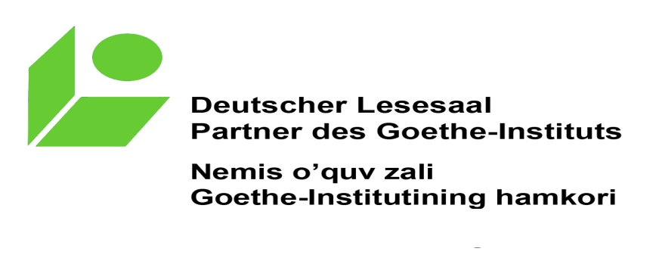
Всестороннее сотрудничество
Деятельность немецкого читального зала направлена не только на удовлетворение информационных запросов, но и на расширение всестороннего сотрудничества в области образования и культуры между Узбекистаном и Германией.
Реализация данного проекта не является однократной гуманитарной акцией, а подразумевает долгосрочность и взаимную активность партнёров. Всё это способствует дальнейшему развитию дружеских связей, углубленному взаимопониманию между нашими странами.

